Slide 1
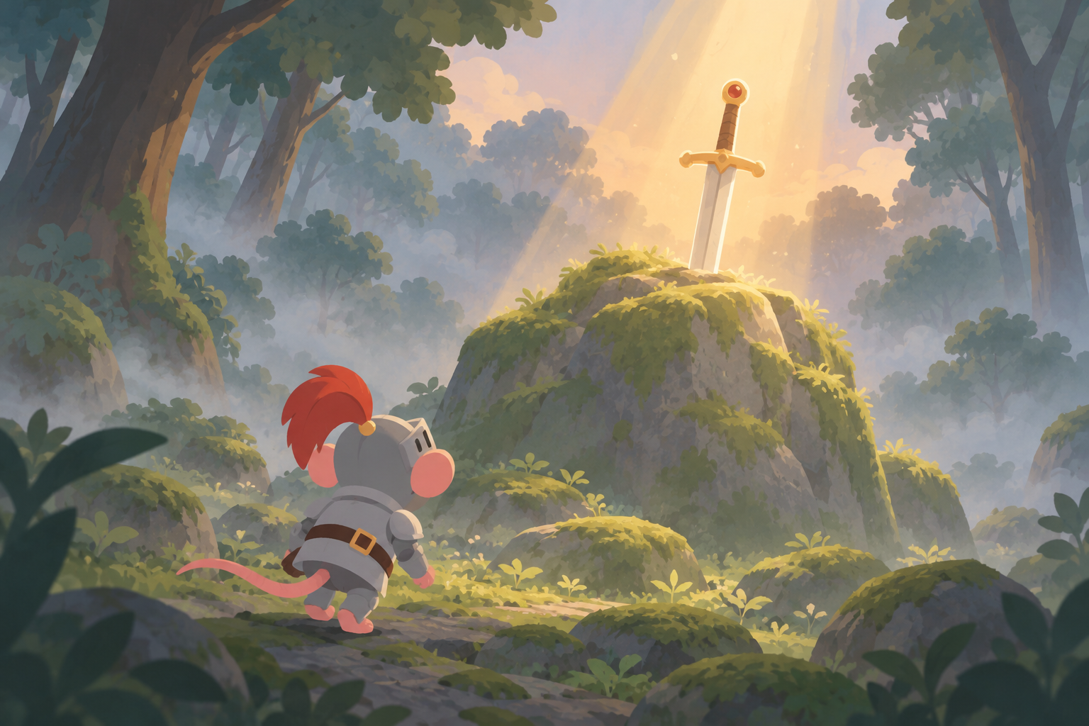
기획서 v0.2 · 2026-10-26
기사 쥐 외전
(가제)
찍!찍!!찍!!! IP 확장 · 분대 전술 SRPG
엑스컴 전투 × 다키스트 던전 성장 × 프리코네 연출

Slide 2

한눈에 보기
장르
분대 전술 SRPG (턴제 · 영구 사망)
전투
엑스컴 — 명중률 · 엄폐 · 2행동 · 경계
성장
다키스트 던전 거점 건물 + 엑스컴 레벨업 스킬 선택
연출
프리코네 — 플랫 SD 캐릭터의 큰 액션 · 필살기 컷인
화풍
원작과 같은 플랫 그림체, 두 발로 서는 인간형 쥐로 새 리깅
시점
쿼터뷰 타일맵 + 레이어 여러 장으로 입체감
플랫폼
웹 빌드 먼저 (PC 브라우저, 1920×1080)
주인공 · 기사 쥐 (원작 신화 등급)
"갑옷이 너무 무겁다. 그래도 들이받는다."

Slide 3

기획 의도 — 같은 쥐들, 다른 재미
원작
외전
실시간 로그라이트
→
턴제 분대 전술
쥐 군단이 몰려가 부수는 쾌감
한 수 한 수 고민하는 긴장감
가져가는 것
새로 더하는 것
B급 패러디 쥐 캐릭터들
과하게 터지는 필살기 연출
플랫한 원작 그림체
죽으면 끝 — 정든 쥐를 잃는 긴장감
주인공 기사 쥐만은 다시 일어난다
거점을 키우는 장기 성장

Slide 4




세계관 — 중세 판타지 + 패러디
줄거리 뼈대
원작 캐릭터 재해석 예시
평화로운 쥐 왕국에 인간 왕국 군대와 고양이 기사단이 쳐들어온다. 기사단 막내 기사 쥐는 갑옷이 무거워 늘 꼴찌지만, 침공 첫날 혼자 살아남아 왕국 방어를 떠맡는다.
요리사 쥐
→
궁정 요리사
경찰 쥐
→
왕국 경비대
흑막 · 사악한 쥐 마법사
닌자 쥐
→
동방의 그림자 쥐
원작 '마법사 쥐' 재해석. 인간 왕국과 내통해 쥐 왕좌를 노린다. 싸울수록 침공 뒤에 그가 있다는 사실이 드러난다.
현대 캐릭터(스트리머, 5G 등)는 '다른 세계에서 떨어진 표류자'로 가끔 등장해 개그를 맡는다.

Slide 5
챕터 구성 (안)
1
2
3
4
챕터 1
챕터 2
챕터 3
챕터 4
국경 마을 함락
고양이 기사단의 성
인간 왕국 수도
쥐 마법사의 탑
거점(옛 기사단 요새) 재건 → 첫 침공군 격퇴
고양이 기사단 본거지 공략
잠입해 내통 증거 확보
최종 결전
대표 적
인간 보병 · 경비대장 · 고양이 척후
대표 적
고양이 기사 · 대마법사 마녀 고양이
대표 적
연금술사(연구원) · 조련사
대표 적
쥐 마법사 · 타락한 쥐
MVP는 챕터 1만 만든다

Slide 6
챕터 1 미션 구성 (MVP)
# | 미션 | 종류 | 목표 | 새로 나오는 것
1 | 불타는 국경 마을 | 스토리 | 기사 쥐 단독 → 생존 마을쥐 2마리 합류 | 이동 · 공격 · 엄폐 (튜토리얼)
2 | 버려진 요새 | 스토리 | 요새를 점령한 적 소탕 | 거점 해금 · 경계
3 | 보급로 습격 | 선택 | 적 수레 3대 파괴 (제한 턴) | 측면 · 고지대
4 | 포로 구출 | 선택 | 갇힌 쥐 구출 후 탈출 지점으로 | 대원 영입 · 사기
5 | 고양이 척후대 | 선택 | 섬멸 | 고양이 적 (빠른 이동)
6 | 경비대장 강철수 | 스토리 · 보스 | 보스 격퇴 | 보스 패턴 · 필살기 연출
선택 미션은 지도에 2개씩 뜨고 하나만 고를 수 있다. 보상(재화 / 대원 / 장비)이 달라 고르는 재미가 생긴다.

Slide 7
코어 루프
거점 정비
영입 · 성장 · 장비 · 회복
루프를 붙잡는 장치
영구 사망 — 키운 쥐를 잃지 않으려 신중해진다
선택 미션 2개 중 1개 — 보상 종류가 다르다
거점 건물 업그레이드 — 다음 전투가 쉬워진다
새 쥐 · 유니크 쥐 획득 — 분대 조합이 바뀐다
정산
보상 · 경험치 · 부상 · 사망
미션 선택
지도에서 스토리 / 선택 미션
↻
전술 전투
엑스컴식 턴제
분대 편성
4 → 6마리

Slide 8
전투 ① 맵과 2행동
맵
대원 한 마리당 행동 2번
바닥
이동
반엄폐
1행동. 두 번 이동하면 대시
완전엄폐
공격 · 스킬
턴 종료. 이동 → 공격은 되지만 공격 → 이동은 안 됨
고지대 +1층
이동 불가
경계
남은 행동 종료. 적 턴에 처음 움직이는 적에게 반격 (명중 −15)
쿼터뷰 사각 타일 (MVP 약 14×14). 일부 엄폐물은 폭발 · 강한 공격에 부서진다.
방어 태세
남은 행동 종료. 다음 턴까지 받는 피해 감소 + 엄폐 강화
플레이어 턴 → 적 턴 반복. 내 턴에는 원하는 순서로 대원을 움직인다.

Slide 9
전투 ② 명중 판정 — 명중률 + 엄폐
예시: 궁수 → 반엄폐 적
명중률 = 조준 + 무기 + 거리 보정
− 엄폐 (반 −20 / 완전 −40)
− 회피 + 고지대 +20 ± 사기
최소 5% · 최대 100%
조준
+70
무기 (석궁)
+5
거리 (중거리)
0
반엄폐
−20
엄폐가 공격 방향을 못 막으면 엄폐 무시 + 치명타 +50%
고지대
+20
측면
거리 보정 없음, 인접 엄폐는 절반만 → 돌격형의 장점
75%
근접
스침
빗나가도 일부 무기는 피해 절반. '95% 빗나감' 완화
화면에 명중률과 계산 내역을 항상 보여준다

Slide 10
전투 ③ 사기 — 가벼운 정신력 시스템
대원마다 사기 0~100 (기본 70). 전투가 끝나면 거점 건물로 회복한다.
공포 0~19
동요 20~39
평정 40~79
고양 80+
턴 시작 때 50% 확률로 웅크림(행동 1) 또는 도망
명중 −10
효과 없음
명중 +10 · 치명타 +10
오르는 일
떨어지는 일
적 처치 · 치명타
빈사 아군 구출
기사 쥐의 격려 스킬
아군 사망 (크게)
큰 피해 · 치명타를 맞음
고양이 보스의 포효

Slide 11

전투 ④ 영구 사망과 기사 쥐 규칙
일반 대원
기사 쥐 (주인공)
체력 0
빈사 상태
체력 0 → 기절. 2턴 뒤 체력 30%로 일어남
기절 중에는 공격 대상이 아님
기절 중 다른 대원이 모두 쓰러지면 미션 실패
실패하면 출격한 동료는 모두 잃고 기사 쥐만 귀환
기사 쥐가 서 있으면 혼자서도 계속 싸울 수 있음
3턴 안에 구출
생존 → 부상 기간
구출 실패
사망 (부활 불가)
아주 강한 공격은 바로 사망. 장비는 회수.

Slide 12

전투 연출 — 프리코네식 액션
공격하면 맵에서 옆모습 전투 카메라로 넘어간다
예비
내딛기
타격
피격 / 회피
복귀
공격자 왼쪽 · 대상 오른쪽, 서 있던 타일의 배경을 근경 · 원경 레이어로 따로 움직임
한 번에 약 1.2~1.8초. 빗나가면 피하는 동작, 스침이면 작은 피격
옵션: 전투 카메라 켜기 / 필살기만 / 끄기, 2배속
필살기
게이지가 차면 사용 → 얼굴 컷인 + 대사 한 줄(0.6초) → 큰 기술. 같은 필살기는 처음 한 번만 풀 연출, 다음부터 짧게. 클릭으로 언제든 넘김.
기사 쥐 필살기 '성검 해방'
= 원작 초필살기(제단 → 차징 → 내려찍기)를 줄여 재사용

Slide 13



병과 6종
기사
창병
궁수
주인공 전용 · 돌격 · 탱커
전열 · 경계
원거리 딜
돌진 베기 · 격려 · 방패 막기
경계 강화 · 밀쳐내기
조준 사격 · 고지대 강화
그림자
마도사
사제
측면 · 암살
범위 · 엄폐 파괴
회복 · 사기
은신 이동 · 측면 치명타
화염구 · 지연 폭발
치료 · 치즈 수프
얼굴은 원작 캐릭터 예시. 외전에서는 인간형으로 새로 그린다.

Slide 14
성장 — 레벨업 · 장비 · 획득
레벨업 (엑스컴식)
장비
획득
출격한 쥐가 경험치 획득
레벨업마다 스킬 2개 중 1개 선택
레벨 1~7 · 견습 → 종자 → 기사 …
능력치는 자동으로 조금씩 상승
무기 · 방어구 · 장신구 1
전투 드롭 · 미션 보상
대장간에서 강화
무기는 리그 그림에 반영
일반 쥐: 훈련장에서 재화로 육성
유니크 쥐: 스토리 · 선택 미션 · 포로 구출
유니크는 고유 스킬 · 필살기 · 그림
능력치: 체력 · 조준 · 회피 · 이동력 · 치명타 · 사기 기준치 (병과별 수치는 엑셀 테이블)

Slide 15
거점 건물 (다키스트 던전식)
훈련장
MVP
대장간
MVP
치즈 주점
MVP
새 일반 쥐 육성 (병과 선택)
장비 강화 · 제작
사기 회복 · 유니크 쥐 소문
사원
MVP
작전실
MVP
도서관
2챕터
부상 기간 단축
분대 업그레이드 (인원 4 → 5 → 6 등)
스킬 재선택 · 상위 스킬 해금
건물도 재화로 업그레이드하며, 업그레이드할수록 효과와 슬롯이 늘어난다.

Slide 16
재화 3종
치즈
고철 · 재료
기사 훈장
얻는 곳
얻는 곳
얻는 곳
모든 미션
적 드롭 · 보급로 미션
스토리 · 보스 미션
쓰는 곳
쓰는 곳
쓰는 곳
영입 · 회복 · 장비 강화
장비 제작 · 강화
건물 업그레이드 · 작전실

Slide 17
아트 · 리깅 — 인간형 쥐 3시점 리그
원작처럼 플랫 그림체. NKK 리소스를 먼저 재사용, 없는 것만 Codex로 생성
쥐는 두 발로 서는 인간형 SD로 새로 그림 (얼굴 디자인은 원작 그대로)
underworld-proto 리그 방식 참고, 픽셀 굽기 없이 고해상도 플랫 그대로
쿼터뷰 배경 레이어 (뒤 → 앞)
1. 원경 하늘 · 산 (패럴랙스)
2. 바닥 타일 · 바닥 장식
옆모습
앞모습
뒷모습
좌우 반전 = 2방향
전투 카메라용
맵에서 아래쪽 이동
맵에서 위쪽 이동
3. 뒷벽 · 큰 오브젝트
4. 캐릭터 · 엄폐물 (깊이 정렬)
부위: 머리 · 몸통 · 골반 · 위팔/아래팔 · 허벅지/정강이 · 꼬리(2~3마디) · 무기 · 망토
순서: Codex 통그림 3장 → 관절 점 → 부위 자르기 → rig.json → 웹 엔진 동작
5. 근경 가림막 (나뭇가지 등)
벽 · 엄폐물 뒤 캐릭터는 반투명 처리

Slide 18

NKK에서 가져올 것
종류 | NKK_PROJECT 위치 | 용도
기사 쥐 디자인 | Rats/Parts/knight, SuperUlt/knight | 인간형 기사 쥐 Codex 참고 그림
초필살기 그림 | Rats/SuperUlt/knight | 기사 쥐 필살기 컷
쥐 캐릭터 | Rats/Parts/* | 대원 · 유니크 쥐 참고 그림
사람 · 고양이 · 보스 | Rats/Humans, Cats, BossRework | 적 디자인 참고
UI · 아이콘 · 이펙트 | Rats/UI_Kit, FX*, Items* | 재사용 가능한 것
사운드 | 사운드 목록.md | 효과음 재사용
원작 초필살기 그림 (재사용 후보)

Slide 19
개발 단계
0
기사 쥐 리그 데모
3시점 리그 · 대기/걷기/공격/피격/기절 · 쿼터뷰 방향 전환 · 전투 카메라 맛보기
사용자 OK → 다른 쥐 제작
1
전투 프로토
맵 1개 · 2행동 · 명중률 · 엄폐 · 경계 · 적 AI · 대원 4
한 판이 끝까지 돌아감
2
연출
전투 카메라 · 필살기 컷인 · 사기 · 빈사 · 기절
연출 켜고 끄기
3
챕터 1 루프
거점 5건물 · 지도 · 미션 6 · 성장 · 장비 · 영구 사망 · 저장
챕터 1 처음부터 끝까지
수치는 원작처럼 엑셀 테이블 → JSON (대원 · 병과 · 스킬 · 적 · 미션 · 장비 · 건물)

Slide 20

다음에 정할 것
01
철수 시스템 여부와 보상 감소폭
02
은폐(매복 시작) 여부
03
일반 대원 이름 · 외형 무작위 조합 범위
04
적 시야 · 전장의 안개
05
저장 방식 (미션 중 저장 / 아이언맨)
06
정식 게임 이름

